Slide 1


GLOSBE
INTEGRANTES:
DE LA CRUZ ALIAGA, Urpi
PACHERRES LLAMOJA, Joselyn
QUISPE PINEDO, Jesus
PEVE VILLANUEVA, Dayana
MENDOZA MEZA, Pablo

Slide 2


Introducción
Glosbe es una plataforma dedicada al manejo de los procesos de matrícula e identificación de escuelas certificadas por Minedu para mejorar la educación del país por parte de padres de familia y autoridades. Consiste en la creación de un Sistema Web donde se puede distribuir de forma segura información sobre instituciones educativas ya sean privadas o estatales verificados por el Ministerio de Educación para que los padres de familia tengan la seguridad de matricular a sus hijos en colegios que le proveen de buenas condiciones tanto intelectual como material.

Slide 3
Objetivo
Mejorar la calidad de educación, distribuir información, mejorar las matrículas de instituciones educativas tanto estatales como particulares en diferentes lugares de nuestro país a partir de lo que ellos más valoran: infraestructura, cercanía, número de estudiantes por salón, pensión, logros de aprendizaje, etc.

Slide 4

Antecedentes
Glosbe es un Proyecto Software que se realiza en el Perú por estudiantes de Ingeniería de Software de la Universidad Mayor de San Marcos, dedicada al manejo de los procesos de matrícula e identificación de escuelas certificadas por Minedu para mejorar la educación del país por parte de padres de familia y autoridades. Será establecido en el respectivo año 2019 con el propósito de brindar servicios de calidad a los padres de familia en el sector educación, a fin que puedan tener más información para para tomar la mejor decisión en la elección de la institución educativa de sus menores hijos y a la vez mejorar el proceso de matrícula tanto al sector público como al privado del país. Sus clientes más representativos son los padres de familia y los directores de dichas instituciones en busca de una mejor imagen para su institución educativa. Cuenta con un interfaz interactivo para el fácil uso y entendimiento de los usuarios.

Slide 5

VISIÓN
Dentro unos años mejorar el sector de educación con nuestro proyecto y promover que los padres se involucren más en la educación de sus hijos teniendo una fuente de información a través del cual puedan resolver dudas respecto a la búsqueda de la mejor educación para sus hijos.
MISIÓN
Generar y difundir una mejor manera de incentivar a los padres a tomar mejores decisiones en la búsqueda de una institución educativa para sus menores hijos de una manera más sencilla y promover que las instituciones educativas mejoren.

Slide 6
DESCRIPCIÓN
DEL PROBLEMA

Slide 7

PADRE /ESTUDIANTE
Aparte de ello en cada opción de colegio tendrá un botón con la opción “matricular” y te pedirá registrar datos de los padres y el alumno (la cual se podrá guardar e imprimir). Con este documento se podrá ir a matricular al colegio elegido. Está matricula será reservada solo por dos días la cual será el plazo en la cual se tendrá que pagar la matrícula en la institución educativa elegida.
La opción Padre/Alumno te lleva a una interfaz donde te da una opción para buscar una institución educativa a nivel de la provincia de Lima, teniendo en cuenta que en la base de datos ya estarán registrados algunas instituciones educativas estatales y particulares, por ello se pondrá el distrito deseado y saldrá todas las instituciones educativas del distrito junto con su descripción respectiva. La interfaz también tendrá filtros para buscar por institución educativa nacional o particular, monto accesible, entre otros.

Slide 8

DIRECTOR
Si es un Director con una institución educativa nueva y quiere inscribirse en el sistema, cuando obtenga su usuario y contraseña, no le saldrá nada en su interfaz al entrar a su cuenta, solo un botón para registrar su colegio donde tendrá que brindar información para registrar su colegio. En todo caso , al ser aceptado. el director podrá acceder a su cuenta en el sistema y observar el estado de su institución educativa; así como también podrá controlar las matrículas y vacantes de su institución educativa
La opción Director te lleva a una interfaz donde aparecerá un LOGIN. Si el director ya está registrado, podrá acceder a su cuenta del sistema con este LOGIN que le pedirá su usuario y contraseña, si en todo caso no lo está tendrá la opción para registrarse rellenando un formulario donde tendrá que brindar la información requerida, aparte de que el sistema deberá verificar si la información obtenida es auténtica por medio de un enlace con la Minedu. Al verificar el director obtendrá una contraseña y usuario con la cual podrá acceder a su interfaz, donde observará la descripción de su colegio, su estado y podrá observar si su institución educativa está registrada por la Minedu, entre otra información.

Slide 9

ADMINISTRADOR
El sistema contará con una interfaz donde sólo podrá entrar el “Administrador General”, este administrador podrá controlar el sistema, teniendo acceso a la entrada y salida de datos del sistema.

Slide 10

JUSTIFICACION
Con el desarrollo de GLOSBE, se pretende mejorar y simplificar el proceso de búsqueda de instituciones educativas y la respectiva matrícula en ellas. Con ello se busca eliminar las colas y otras posibles dificultades que se tiene mediante el proceso de matrícula a inicio de año.
Este sistema también busca facilitar el registro rápido y fácil de las instituciones educativas que no estén registradas. Una vez registrada permitirá el manejo sobre el registro de vacantes por grado y sección, esto facilitara la búsqueda de vacantes para los padres de familia.
Glosbe

Slide 11

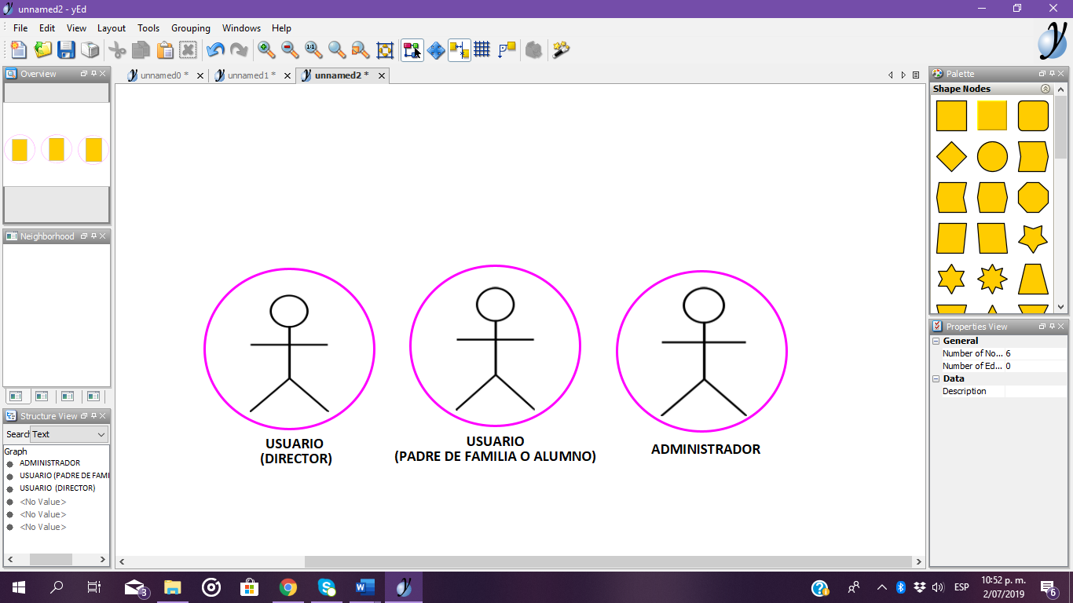
DIAGRAMA DE CASO DE USO
ACTORES DEL SISTEMA

Slide 12
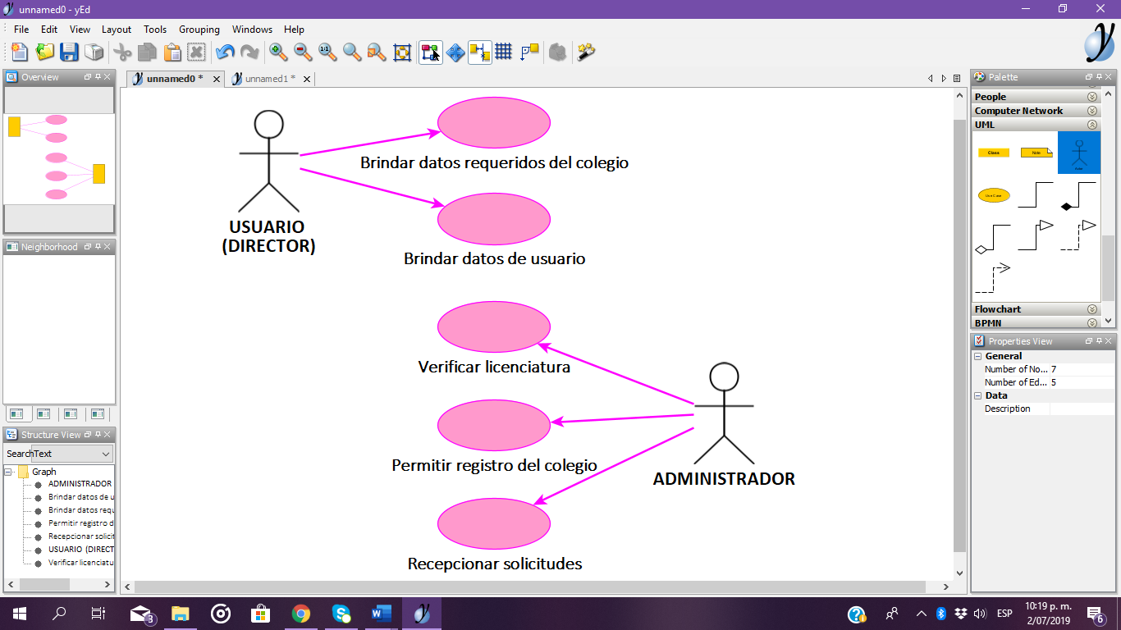
VERIFICACION DE LICENCIATURA DE COLEGIO

Slide 13
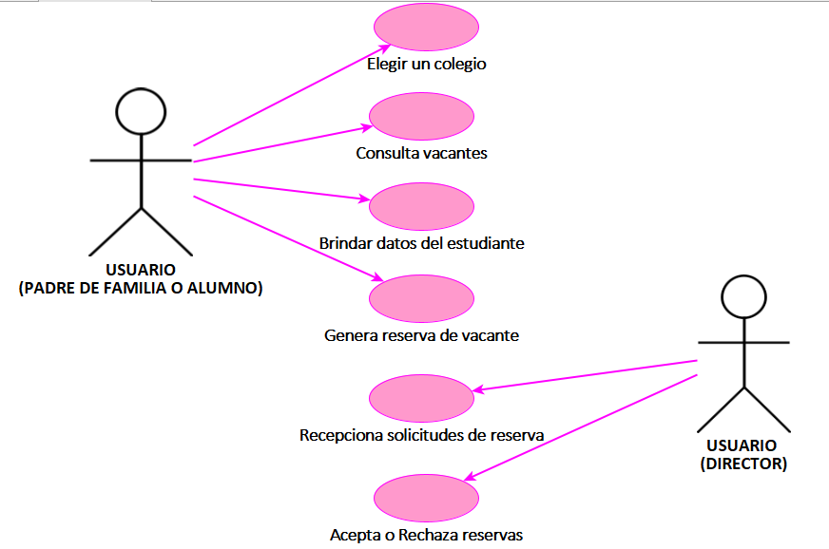
GESTION DE MATRICULA

Slide 14
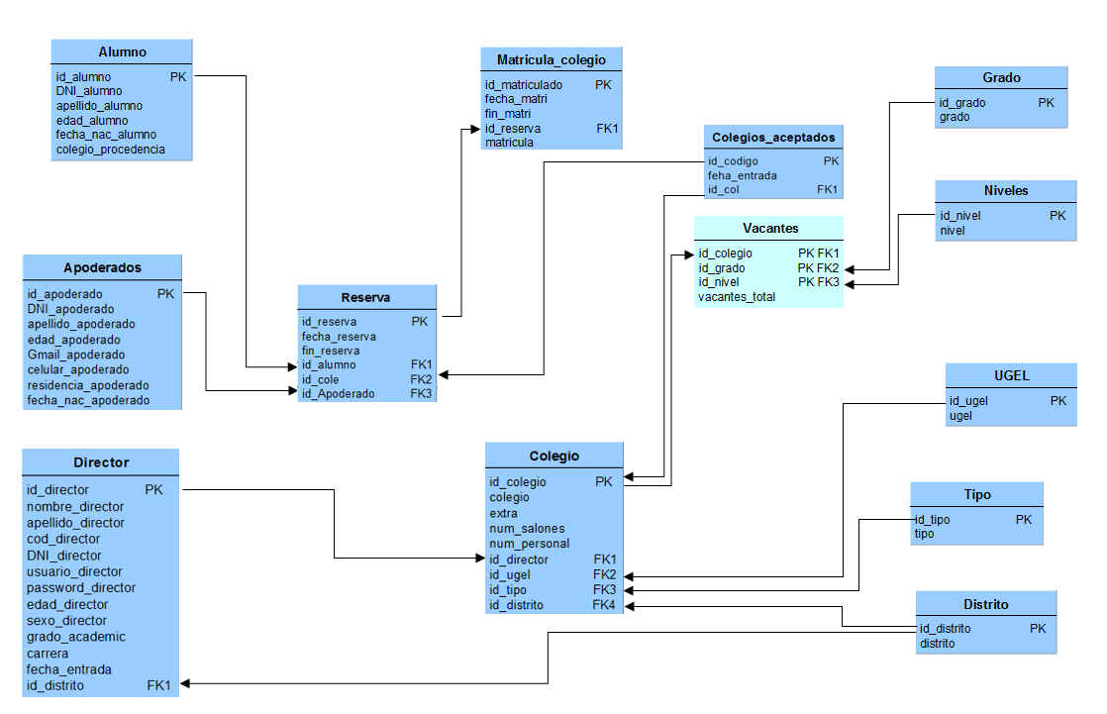
MODELO RELACIONAL FINAL

Slide 15
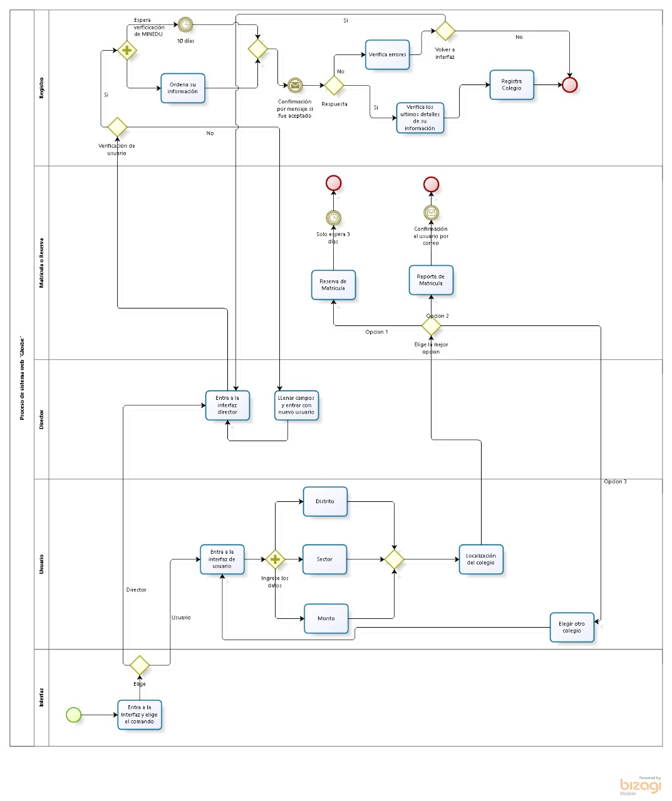
MODELO COMPLEJO

Slide 16
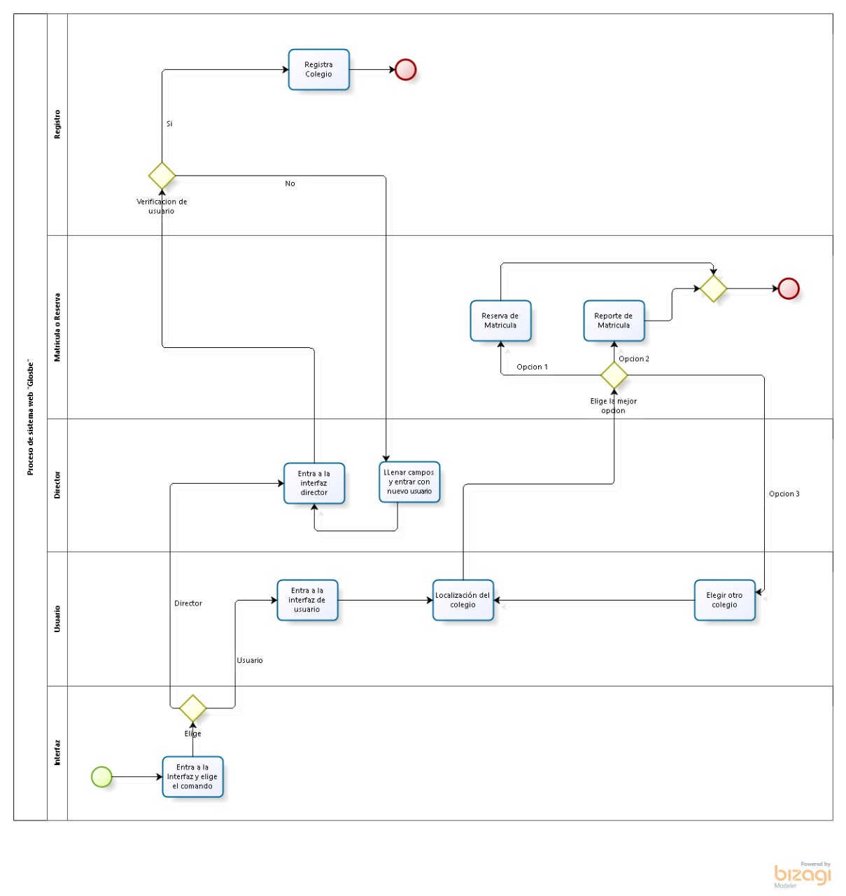
MODELO SIMPLE

Slide 17
PROCEDIMIENTOS
ALMACENADOS

Slide 18
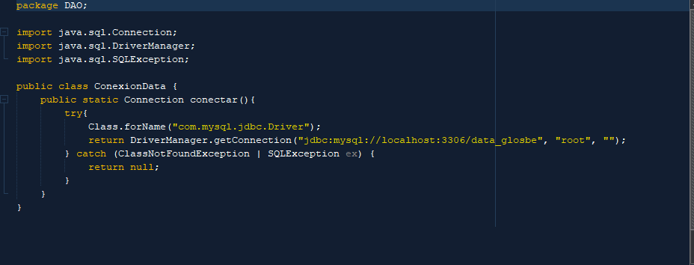

Slide 19
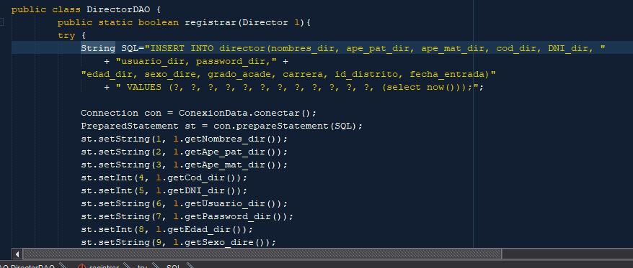

Slide 20
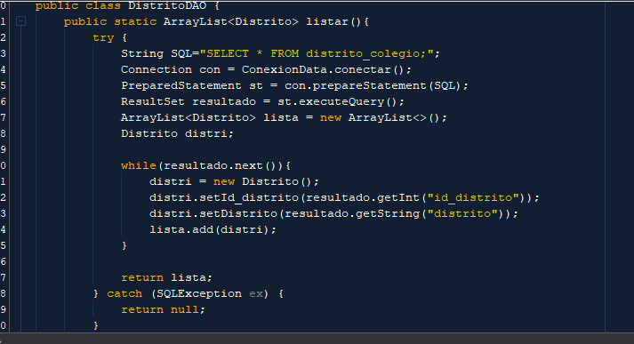

Slide 21
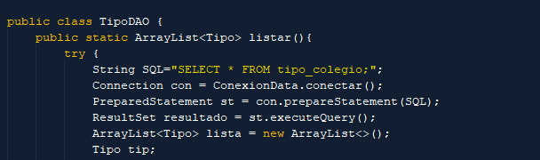

Slide 22
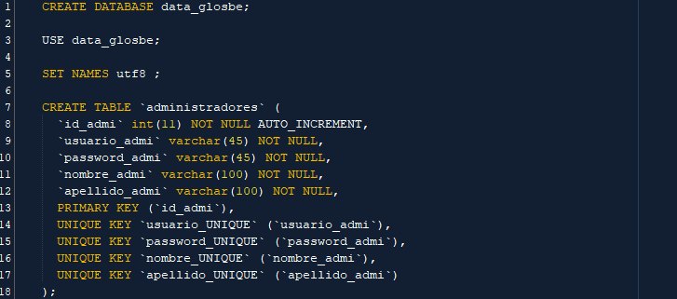

Slide 23
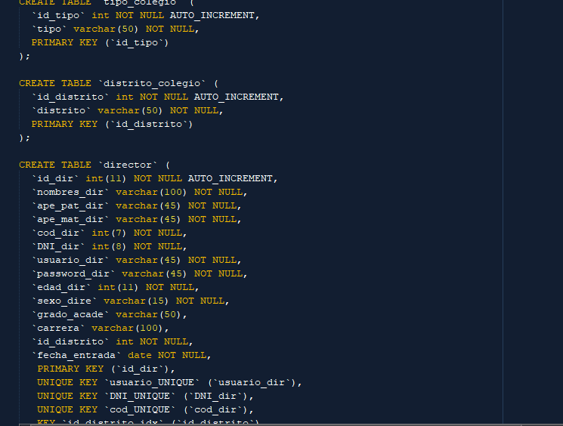

Slide 24
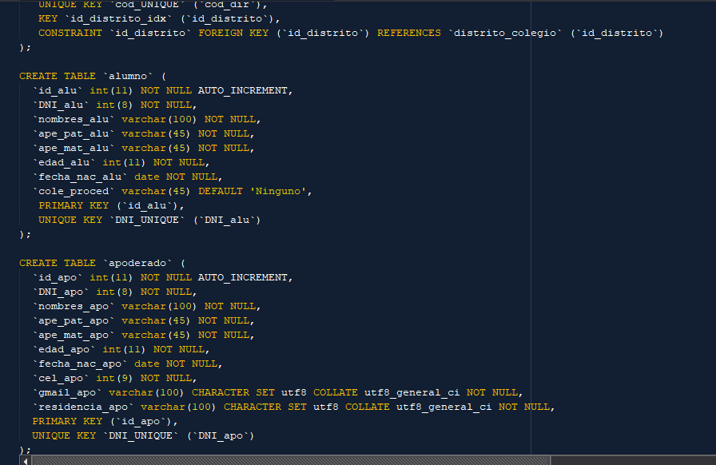

Slide 25
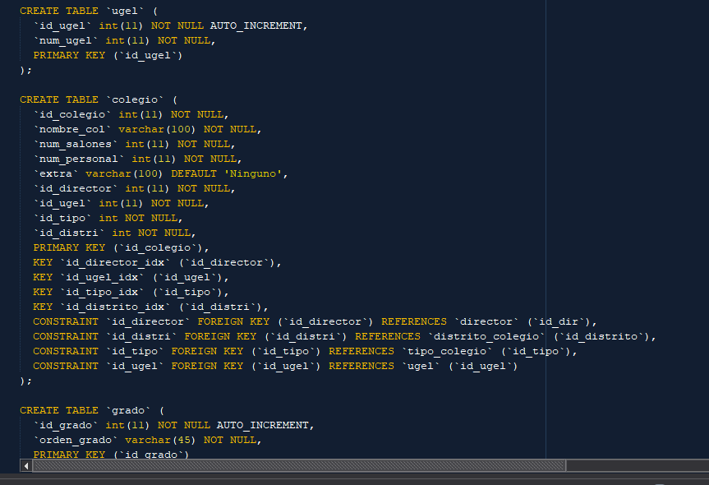

Slide 26
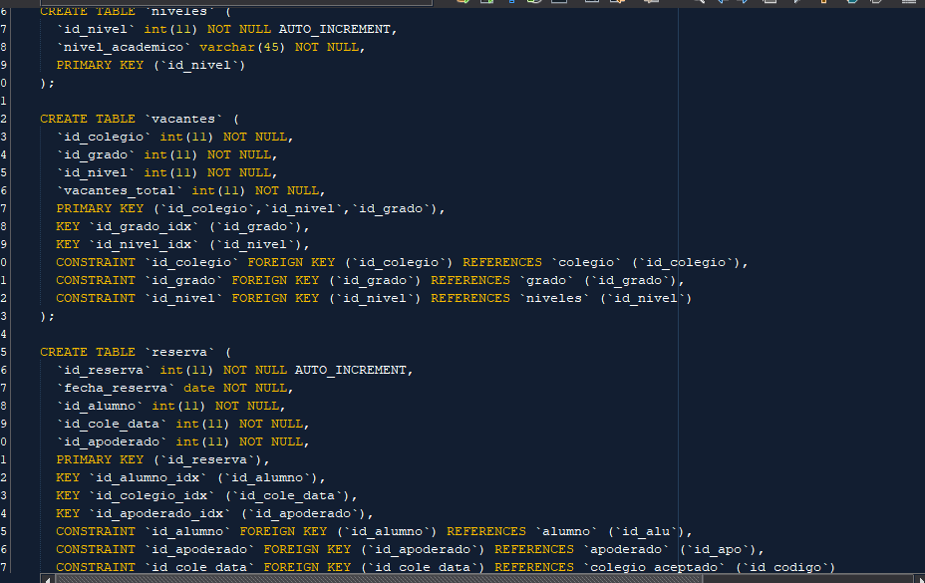

Slide 27
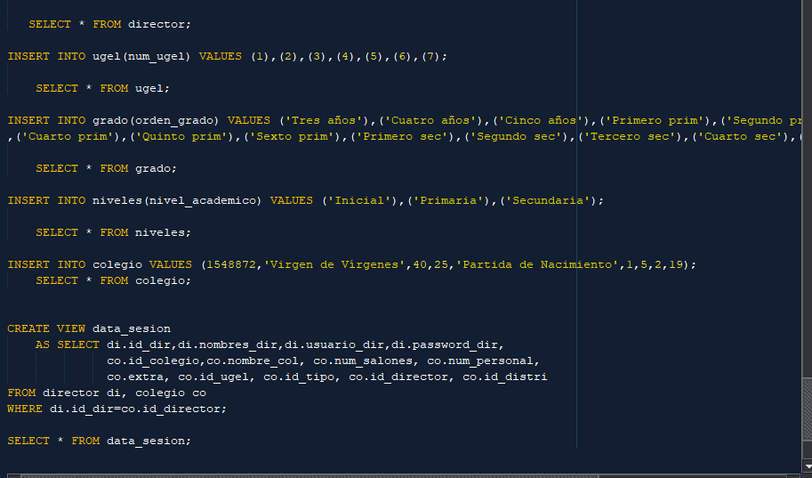

Slide 28
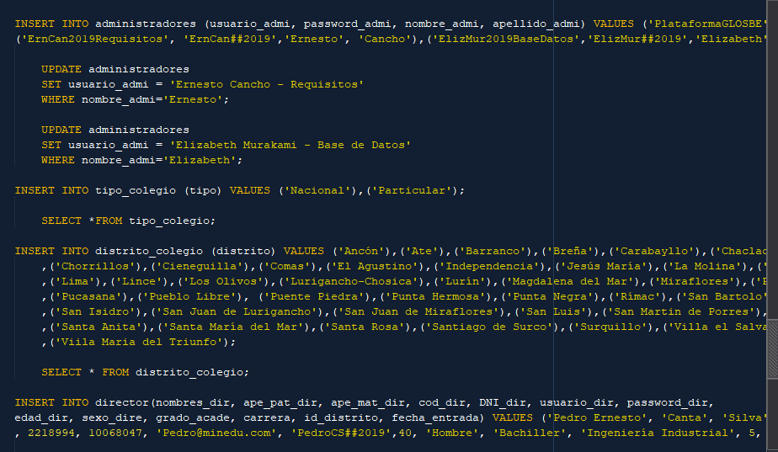

Slide 29
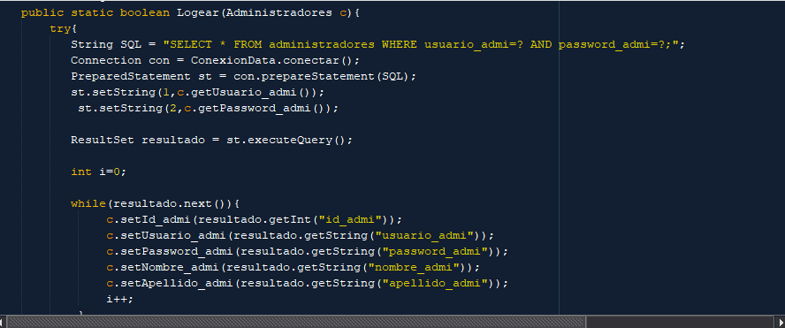

Slide 30
PRINCIPALES
INTERFACES

Slide 31

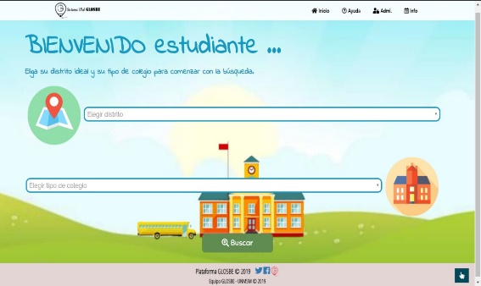
Tienes la opción de escoger entre dos opciones la primera Estudiante y la segunda Director.
Esta interfaz se abrirá al seleccionar el botón Estudiante, donde te permitirá buscar un colegio de acuerdo al tipo y distrito del colegio requerido.

Slide 32
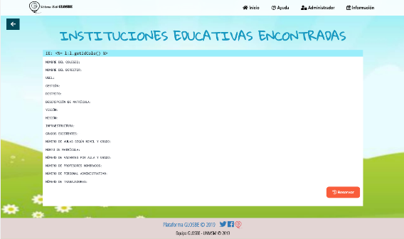
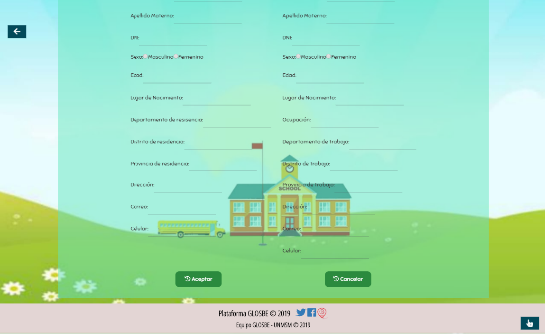
Al presionar ACEPTAR en la interfaz anterior te llevara ah esta interfaz donde tendrás resultados de colegios con diversos datos de acuerdo al tipo o distrito solicitado.
Al seleccionar RESERVAR en el colegio requerido en la interfaz anterior de botará una interfaz donde podrás rellenar los datos del alumno y del apoderado para poder acceder a la Reserva de tu matrícula.

Slide 33
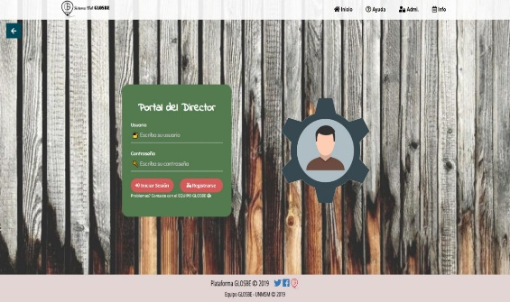
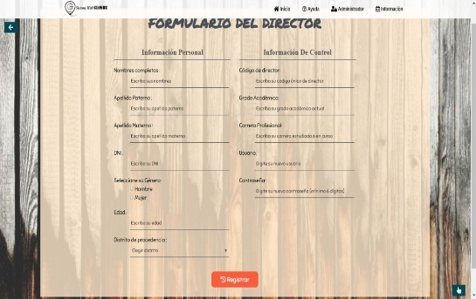
Escoges la opción Director y te llevara al login del mismo, aquí puedes ingresar iniciar sesión o registrarte para tener tu cuenta en nuestro sistema.
Al escoger la opción Registrar, te lleva a un formulario donde debes rellenar los datos pedidos para acceder a tener una cuenta y seleccionas Registrar.

Slide 34
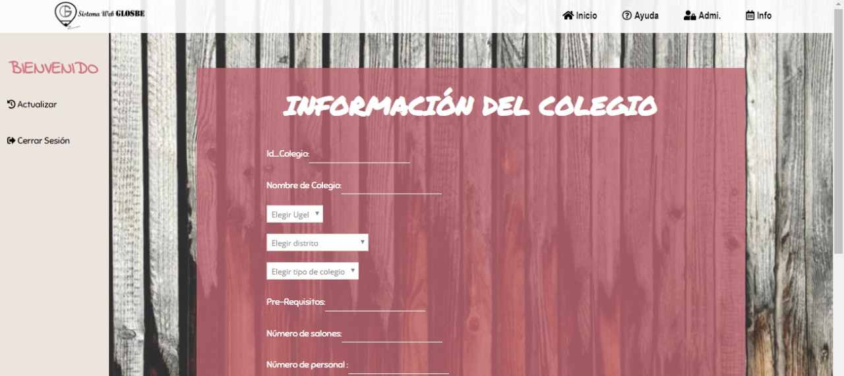
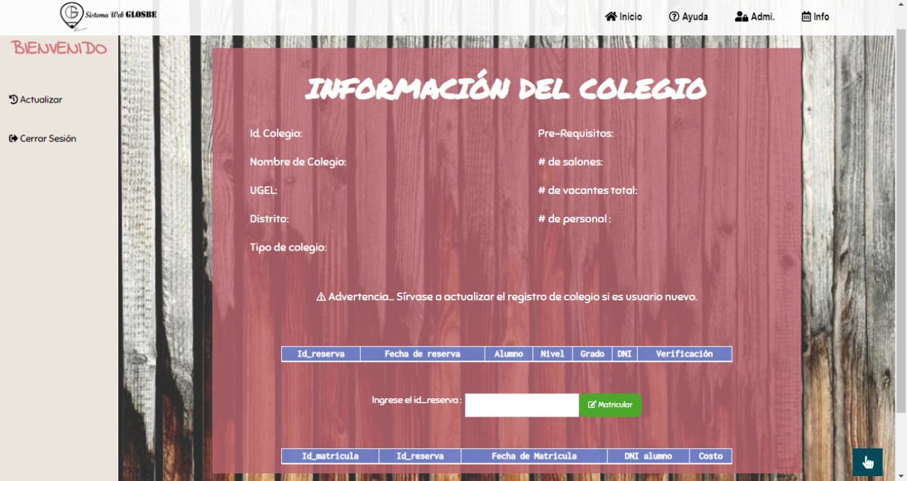
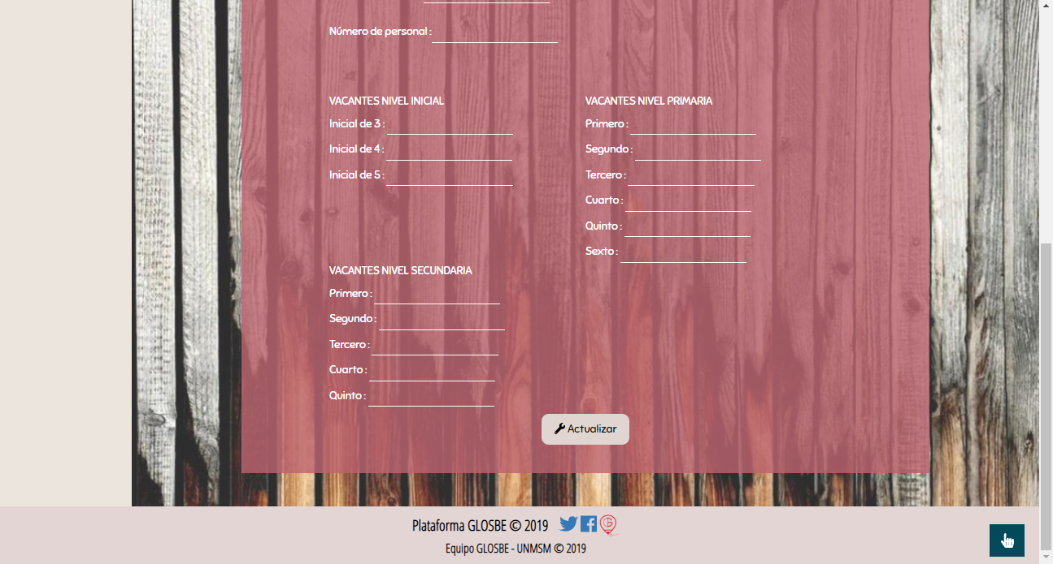
Al ingresar a tu cuenta, tendrás acceso al portal del Director, donde si eres nuevo tendrás que rellenar los datos respectivos de tu colegio.
Podrás también actualizar las vacantes y reservas de tu colegio presionando el botón Actualizar y salir del Portal, presionando el botón Salir Sesión.

Slide 35
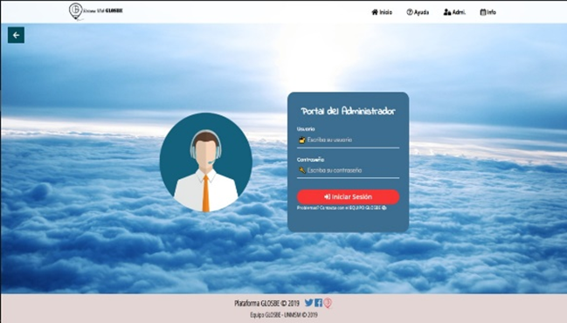
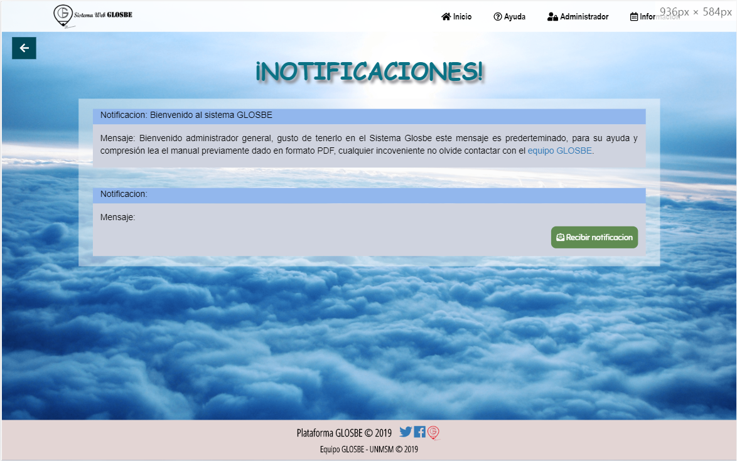
La Tercera, Administrador permitirá que el administrador del sistema este controlando los datos proporcionado por los usuarios junto con la MINEDU.
Esta interfaz solo tendrá acceso el Administrador para poder estar al tanto de la información que entra y sale del sistema, recibiendo notificaciones cuando se realice una reserva de matrícula, se registre un nuevo director, se registre un nuevo colegio, etc.

Slide 36

Con el desarrollo de GLOSBE nos dimos cuenta que facilita en gran medida el proceso de matrícula, ya que evita las colas y otras posibles dificultades que se presenten al momento de la matricula a inicios de año. Para lograr el objetivo del sistema creemos que es indispensable que las escuelas se asocien a nuestro sistema, para que puedan manejar de manera sencilla el proceso de matrícula.
Se concluye también que ante un incremento de la demanda de vacantes a inicio de año este sistema mejorara la búsqueda de instituciones educativas disponibles en dicho distrito facilitando al padre u apoderado la decisión de donde matricular a su menor hijo(a).
CONCLUSIONES

Slide 37

Thanks!

